Slide 1
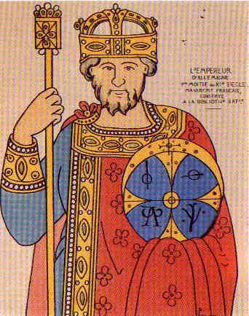
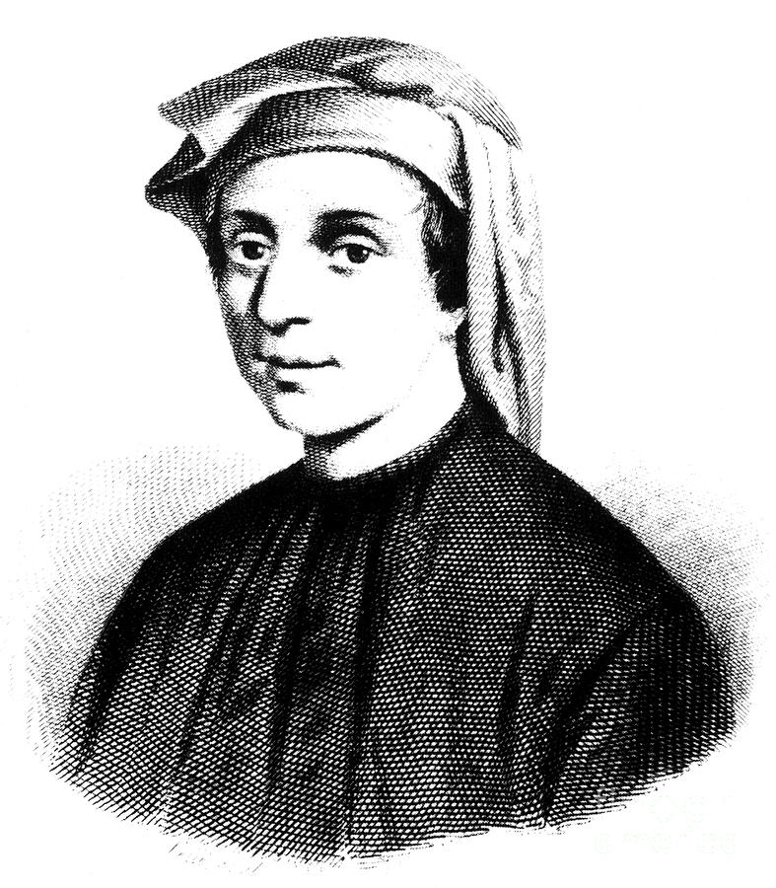
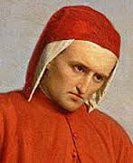
La scienza
e l’origine
dell’Europa
Pietro Greco
Venezia
13 aprile 2018

Slide 2
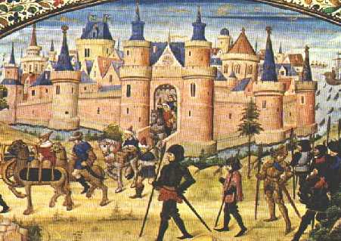
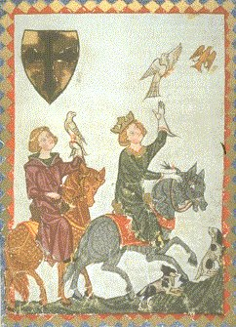
Tre punti per un’analisi
1) l’Europa è nata meno di un millennio fa, quando e (anche) perché nel XII secolo, ultimo tra i continenti connessi, ha incontrato la scienza e nel XIII secolo ha iniziato, sia pur timidamente, a produrre per la prima volta nuova conoscenza scientifica.

Slide 3
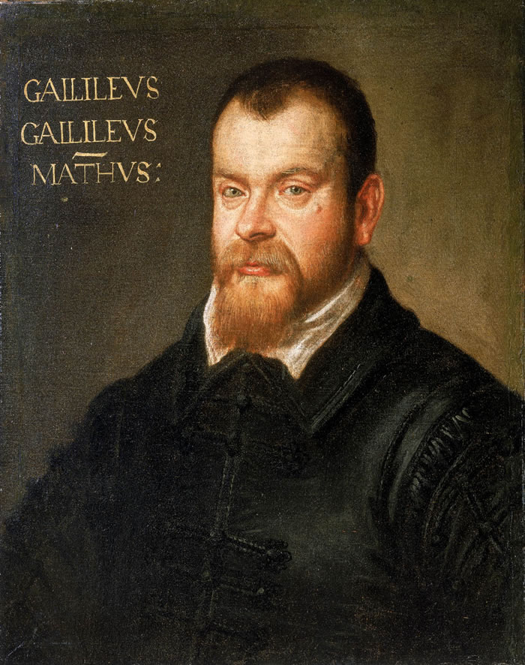
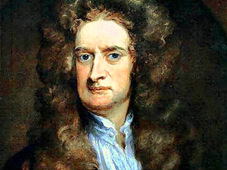
Tre punti di un’analisi
2) l’Europa ha avuto un rapido sviluppo a partire dal Seicento e nei due secoli successivi si è affermata nel mondo, ahimè, anche manu militari, grazie al monopolio pressoché assoluto che ha avuto nella produzione di nuova conoscenza scientifica.

Slide 4
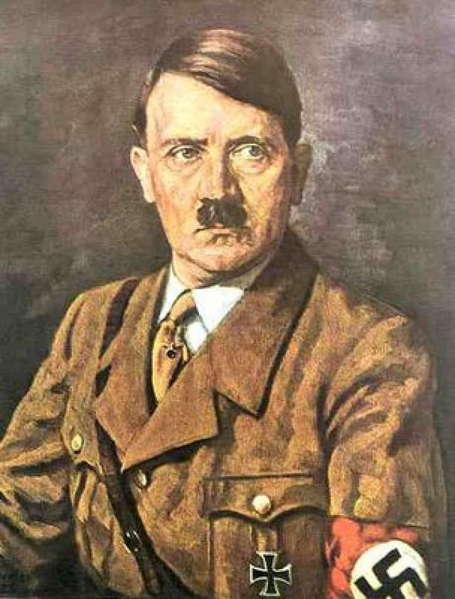
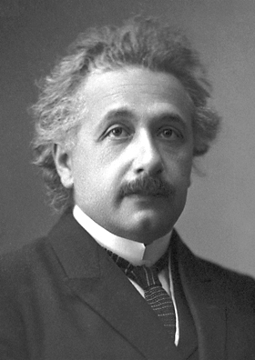
3) l’Europa ha iniziato il suo declino quando, meno di un secolo fa, il suo secolare rapporto con la scienza è entrato in crisi.
Tuttora la crisi non è stata risolta.
E questa crisi irrisolta è il motivo principale del declino del Vecchio continente.

Slide 5
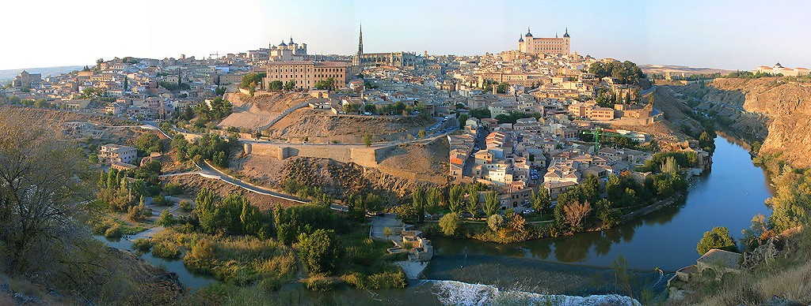
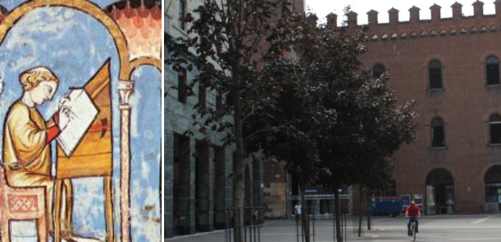
Libro 1 All’origine di un rapporto L’Europa nasce e (perché) incontra la scienza

Slide 6
Quando nasce l’Europa? Come dimensione con un’identità culturale tra l’XI e il XIII secolo
Quando nasce la scienza?
Nella sua accezione moderna tra il IV e il III secolo a.C.

Slide 7
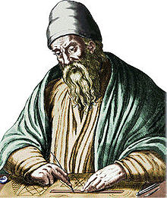
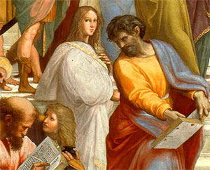
La scienza pre-esiste all’Europa La scienza ellenistica da Euclide a Ipazia. Per 700 anni Alessandria capitale della scienza

Slide 8
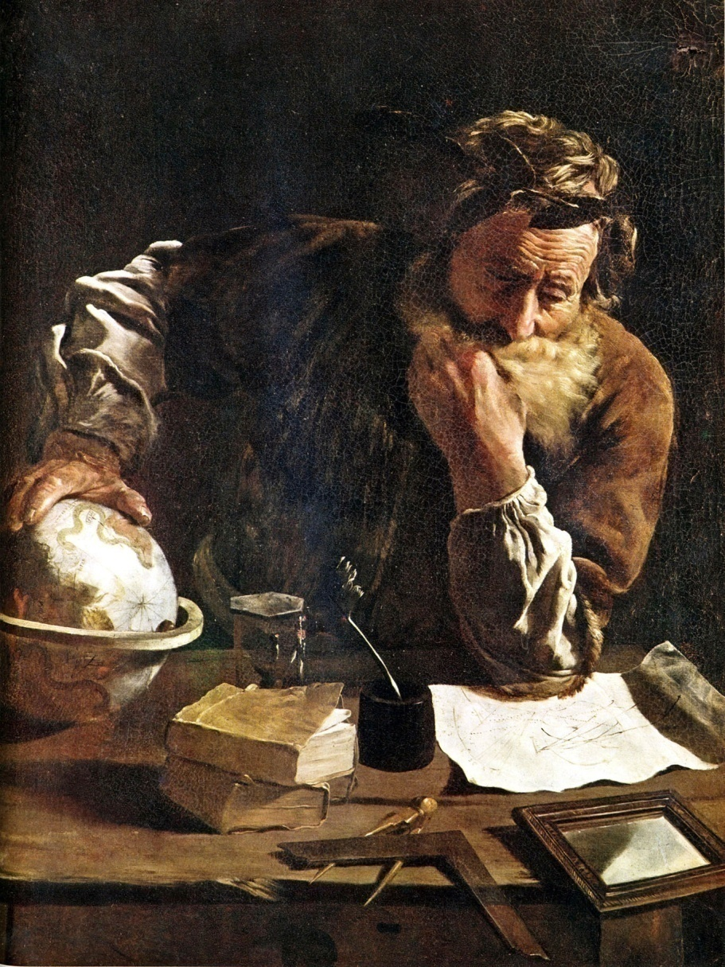
La rivoluzione dimenticata
A Roma non c’è scienza
Archimede unico scienziato (di rilievo primario) nato e vissuto nelle terre della futura Europa

Slide 9
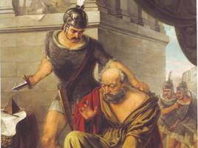
Roma: lo sviluppo senza ricerca
Diritto, ingegneria sì. Ma …
La mancanza di scienza
(e d’innovazione tecnologica) concausa
della caduta dell’Impero Romano d’Occidente?

Slide 10
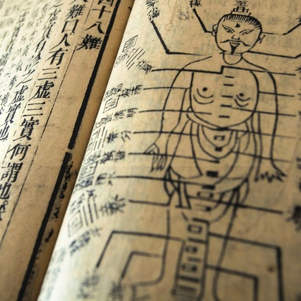
La diffusione della scienza (ellenistica) nei secoli bui (bui per le terre europee)
Cina

Slide 11
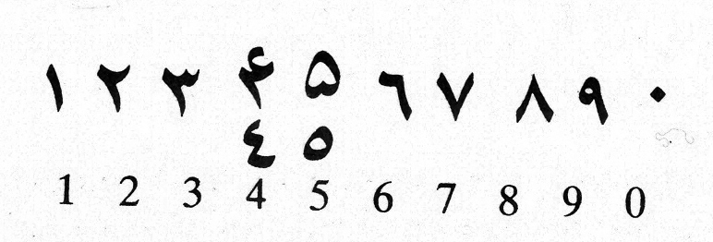
La diffusione della scienza (ellenistica) nei secoli bui (bui per le terre europee)
India

Slide 12
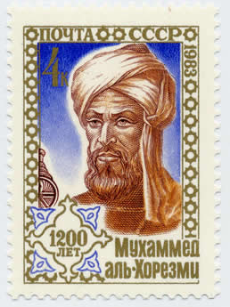
La diffusione della scienza (ellenistica) nei secoli bui (bui per le terre europee)
L’islam
Le traduzioni
Le produzioni

Slide 13
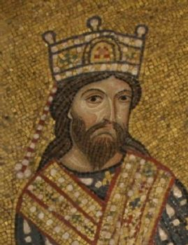
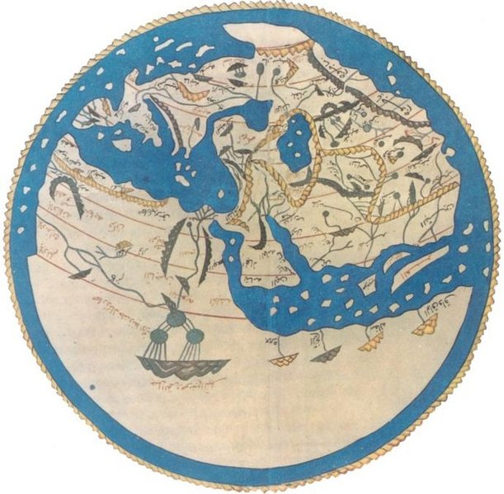
Traduzioni a Toledo e Palermo

Slide 14
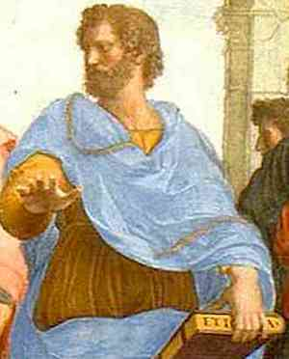
Aristotele
La figura di Aristotele incombe su tutta la cultura europea del XIII secolo. Sulla cultura teologica. Sulla filosofia, per la sua logica.
Ma Aristotele informa di sé anche la filosofia naturale, che si sviluppa fino a caratterizzare il Duecento

Slide 15
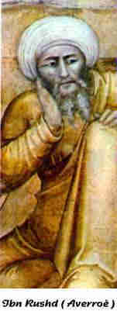
Averroè
Uno dei motivi che determinano il ruolo che Aristotele assume nella cultura europea risiede nel fatto che, all’inizio del Duecento, giungono nell’Occidente cristiano le opere tradotte dei commenti all’opera dello Stagirita elaborati da un filosofo arabo che è nato ed è a lungo vissuto a Cordova, in Spagna: Averroè.
Un filosofo che non è particolarmente conosciuto nel mondo islamico. Ma che agli occhi dell’Europa latina appare un autentico gigante.
Un gigante contemporaneo, perché nato nel 1126 e morto nel 1198.

Slide 16
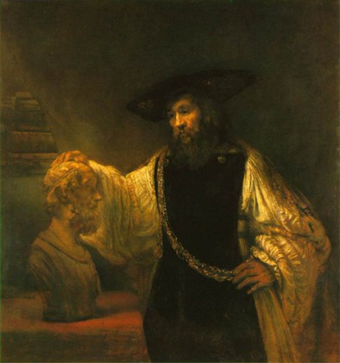
Averroè
Nel corso della sua vita, spesso travagliata, Averroè si interessa di tutto lo scibile umano: teologia e diritto, poesia e filosofia, medicina, astronomia e matematica. Ma il suo obiettivo principale è il pensiero di Aristotele. Averroè si batte con tutte le sue forze intellettuali non solo per difenderlo, ma anche e soprattutto per restaurarlo in quella che considera la sua piena autenticità

Slide 17
Averroè
In particolare, Averroè difende Aristotele dalla duplice accusa che gli ha mosso al-Ghazzālī: quella di proporre una filosofia spesso contraddittoria e quella di proporre una serie di insegnamenti contrari all’Islam.
Averroè si assume il compito di confutare in maniera sistematica e profonda la doppia tesi del filosofo persiano.

Slide 18
Averroè
Nel commentare ogni passo delle opere di Aristotele e nel cercare di restaurarne il pensiero, sgrossandolo delle incrostazioni e delle sovrastrutture che, nel corso dei secoli, lo hanno a suo dire alterato, Averroè si sofferma e commenta anche la filosofia naturale e la cosmologia dello stagirita. Riportando all’attualità alcune tesi di Aristotele – come quella che l’universo è eterno o come quell’altra che l’anima dell’uomo non è affatto immortale – che mal si adattano alla fede, sia islamica che cristiana.

Slide 19
Averroè
Ma l’idea forte di Averroè, quella che penetra e si diffonde nell’Europa del Duecento, è che la logica razionale deve guidare la ricerca della verità, anche in filosofia. Anche in teologia.
E che esiste una piramide della conoscenza, in cima alla quale sta la filosofia. Poi viene la teologia e infine la fede.

Slide 20
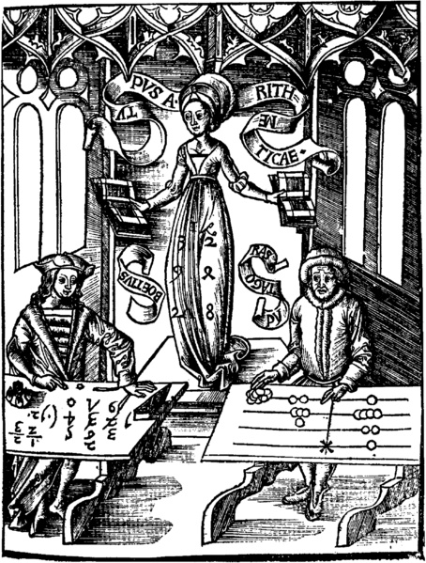
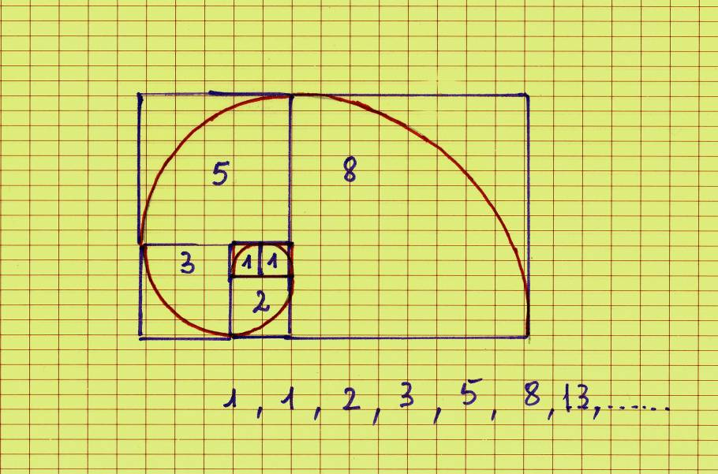
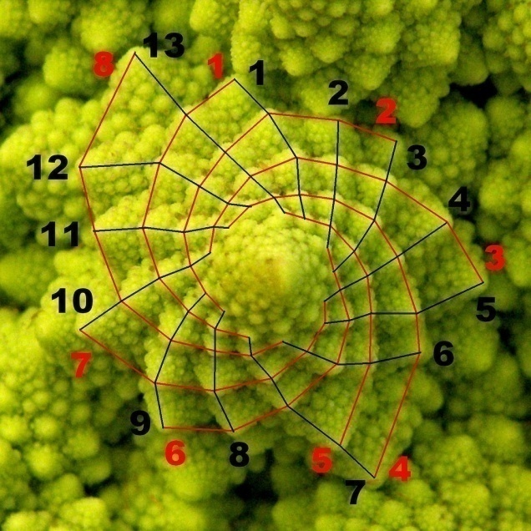
Leonardo Fibonacci
Primo scienziato europeo
- Liber Abaci, 1202

Slide 21
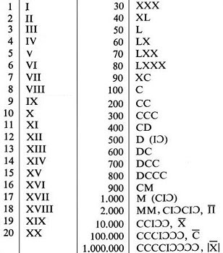

Slide 22
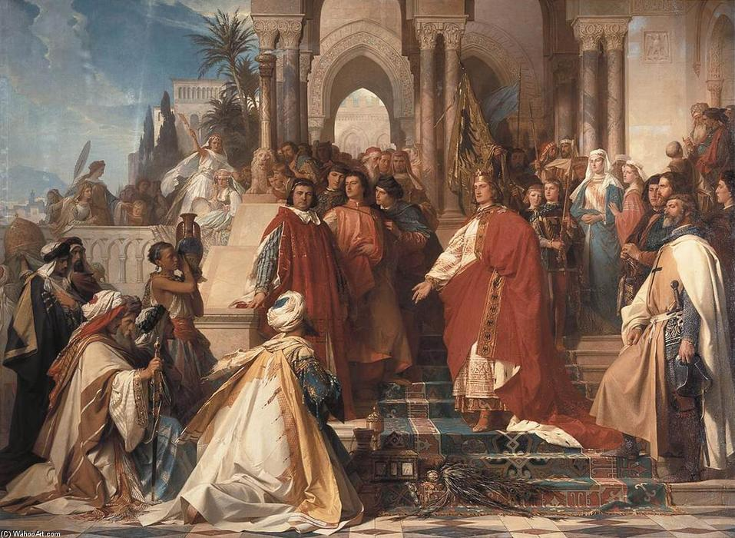
Federico II
Matematici e filosofi naturali alla corte di
Federico
Federico primo scienziato naturale in Europa

Slide 23
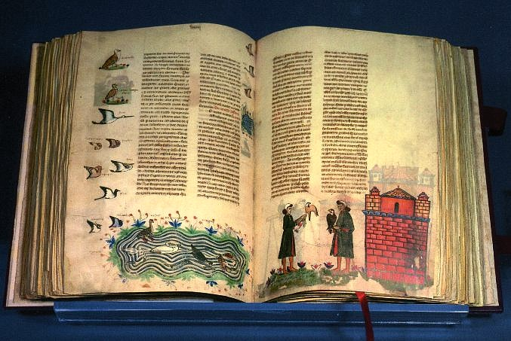
Federico II
De arte venandi

Slide 24
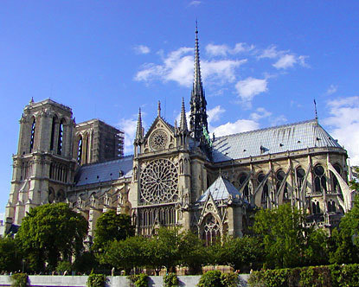
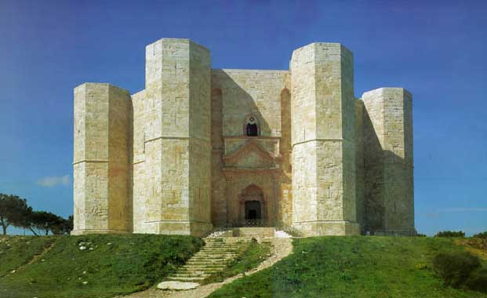
L’Europa neonata scopre la scienza
Come?
Le traduzioni
(dall’arabo)
Toledo
Palermo
Perché?
Una nuova civiltà, urbana

Slide 25
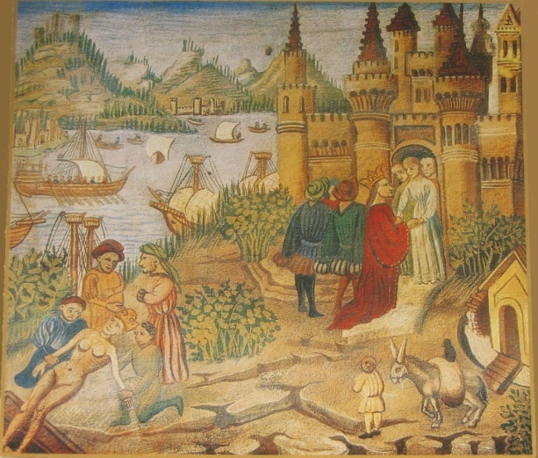
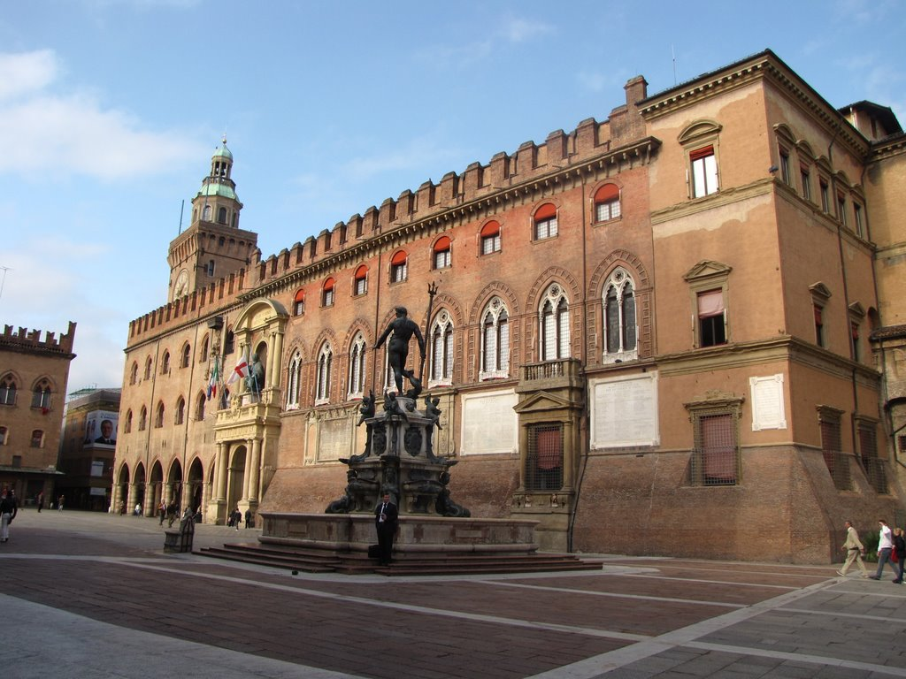
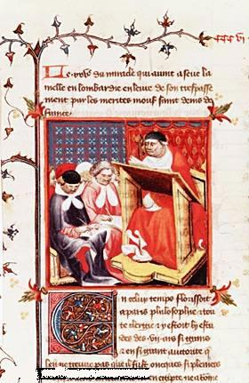
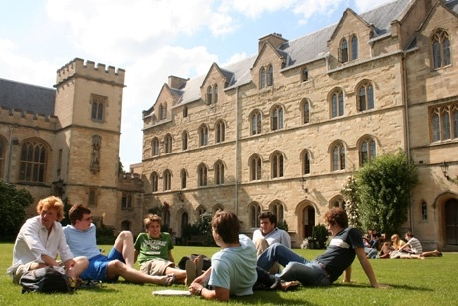
La cultura scientifica in Europa
Le università
Salerno
Bologna
Parigi
Oxford

Slide 26
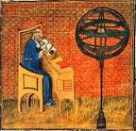
La scienza collante culturale dell’Europa neonata
scienze esatte e filosofia naturale
Matematica
Thomas Bradwardine
1290-1349

Slide 27
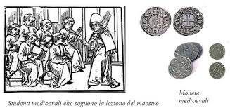
Matematica
Gli uomini dei XIII secolo scoprono la matematica, in due dimensioni – quella pratica e quella teorica – che restano tuttavia distinte.
Il Duecento è il secolo delle «scuole d’abaco», scuole molto tecniche, a uso di futuri artigiani e mercanti e banchieri, dove si insegna una matematica molto applicata.
Le prime «scuole d’abaco» nascono nei comuni della Toscana: dapprima sono private, poi diventano pubbliche.

Slide 28
Matematica
L’approccio alla matematica nelle università è, in buona sostanza, quella di Aristotele. Gli studiosi del Duecento leggono e metabolizzano Euclide, ma non tutto il corpus della matematica ellenistica (restano sconosciute, a esempio, le opere di Pappo e di Apollonio) e della matematica araba.
e, infatti, la matematica applicata di Fibonacci entra nelle «scuole d’abaco», la matematica teorica più avanzata stenta a entrare nelle università.
Al netto di tutto questo, il Duecento è il secolo in cui l’Europa scopre la scienza dei numeri.

Slide 29
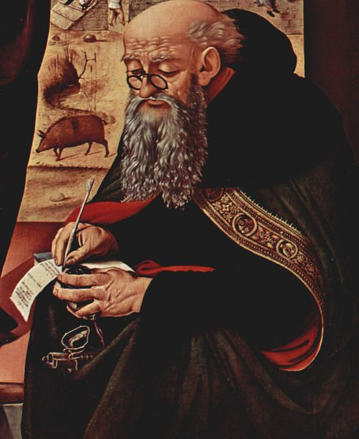
Nemorario
Leonardo Fibonacci è certamente il primo e il più grande matematico europeo del XIII secolo.
Ma non è il solo. Appena dopo di lui c’è infatti il domenicano Giordano Nemorario.
Persona eclettica che si occupa tanto di meccanica e astronomia, quanto di matematica. Conosce bene Euclide e scrive vari libri sia di geometria che di algebra, tra cui: il De numeris datis, il De triangulis e l’Arithmetica, dove chiaro è il tratto euclideo e dove Giordano propone non solo la soluzione di alcuni teoremi, ma anche l’uso di lettere al posto delle cifre, che, come sottolinea Carl Boyer, «consente la soluzione di problemi algebrici generali»

Slide 30
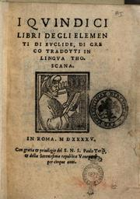
Campano
Giovanni Campano da Novara.
Studia e opera a metà del XIII secolo, dunque dopo Leonardo Fibonacci e Giordano Nemorario. Anche se in età giovanissima, Giovanni entra in contatto con quest’ultimo. Campano è autore di una nuova traduzione degli Elementi di Euclide, dall’arabo in latino, che sarà la prima a essere stampata oltre due secoli dopo, nel 1482.

Slide 31
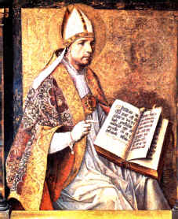
Guglielmo di Moerbeke
Più o meno negli stessi anni, nel 1269 per la precisione, presso la corte pontificia di Viterbo, Guglielmo di Moerbeke traduce in latino alcune opere di Archimede, ivi incluse quelle matematiche. È vero che Guglielmo, che sarà nominato arcivescovo di Corinto, non ha grandi competenze matematiche, cosicché le sue traduzioni non sono certo tra le migliori possibili. È vero anche che, in precedenza, Gerardo da Cremona aveva tradotto dall’arabo la Misura del cerchio del grande siracusano e che, prima del 1269, circola una traduzione parziale di
La sfera e il cilindro.

Slide 32
Guglielmo di Moerbeke
Ma è comunque un fatto che è solo grazie a Guglielmo di Moerbeke che la gran parte delle opere di Archimede diventa accessibile agli europei.
Anche se gli europei del XIII e del XIV secolo non si lasceranno contagiare più di tanto da quelle opere.

Slide 33
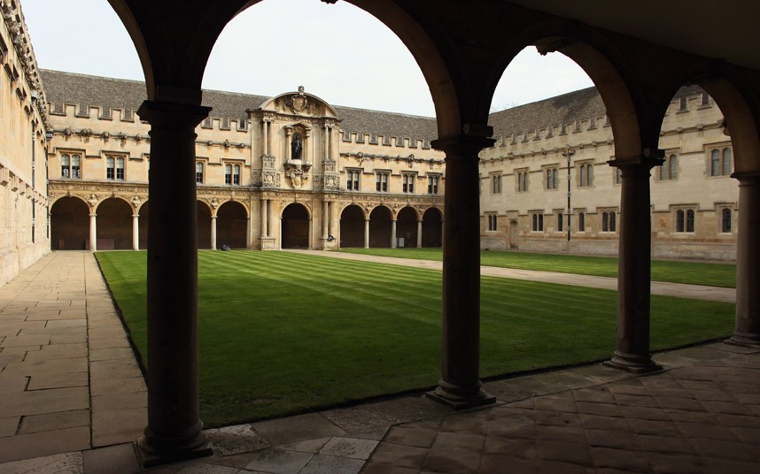
Matematica
Nei testi di storia della scienza non sono ricordati come matematici, ma più propriamente come meccanici: ma sia l’inglese Thomas Bradwardine, arcivescovo di Canterbury, a Oxford sia Nicola di Oresme (1323-1382), vescovo di Lisieux, a Parigi sviluppano in maniera originale la teoria delle proporzioni per confutare la teoria aristotelica del moto.
A dimostrazione che gli scienziati europei delle generazioni successive a Fibonacci sono capaci ormai di matematica creativa e che il rapporto con Aristotele è intenso, ma non subalterno.

Slide 34
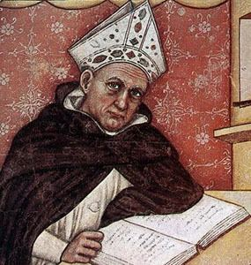
Bradwardine
L’inglese Thomas Bradwardine, noto come il “doctor profundus”, scrive anche e molto di matematica. Tra i suoi libri vi sono l’Aritmetica, la Geometria, la Geometria speculativa e il Tractatus de continuo, un’opera, quest’ultima, che entra nel merito di un problema filosofico che aveva interessato, alcuni anni prima, Tommaso d’Aquino: il rapporto tra continuo e discreto.

Slide 35
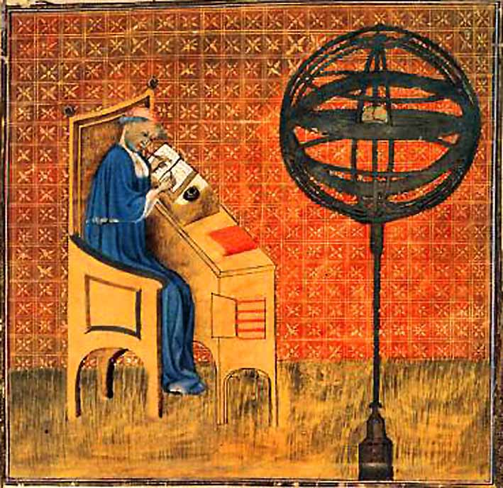
Nicola di Oresme
Nicola di Oresme insegna al parigino Collegio di Navarra ed è autore di libri come il De proportionibus proportionum e l’Algorismus proportionum in cui generalizza i risultati di Thomas Bradwardine e suggerisce l’esistenza di proporzioni irrazionali, fornendo «la prima idea nella storia della matematica di una funzione trascendente superiore». Anche se «la mancanza di una terminologia e di notazioni adeguate gli [impediscono] di sviluppare efficacemente la sua nozione di potenze irrazionali» [Boyer].

Slide 36
Nicola di Oresme
Di Nicola di Oresme si dice che abbia contribuito alla formazione del concetto di funzione e alla rappresentazione, proprio in termini di funzioni, delle leggi fisiche.
Gli viene attribuita anche la fondazione della geometria analitica e della rappresentazione grafica delle funzioni.

Slide 37
Matematica
Bradwardine e Oresme potrebbero essere considerati i pionieri della fisica matematica. Le loro sono idee seminali. E anche se quei semi avranno bisogno ancora di qualche secolo prima di sbocciare, è certo che loro e altri studiosi, soprattutto quelli del Merton College, noti come calculatores, sono i primi a cercare di affrontare, con tecniche matematiche, i problemi di filosofia naturale.
I loro calcoli coinvolgono anche le qualità aristoteliche e dimostrano che è possibile misurarne le variazioni di intensità (per esempio del calore o del colore).

Slide 38
Matematica
Le misure quantitative non saranno né complete, né rigorose, né sistematiche. Ma è anche vero che quelli del Collegio di Merton a Oxford come del Collegio di Navarra a Parigi sono tra i primi europei che iniziano ad applicare i metodi matematici alla filosofia naturale e iniziano a pensare alla natura come a un libro scritto in lingua matematica.

Slide 39
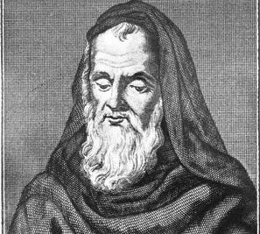
La scienza collante culturale dell’Europa neonata
Ottica
Ruggero Bacone
1214-1294

Slide 40
La scienza collante culturale dell’Europa neonata
Meccanica
Giordano Nomerario
Vissuto nel XIII sec.

Slide 41
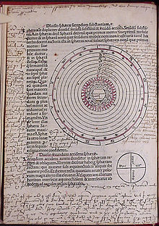
La scienza collante culturale dell’Europa neonata
Astronomia
Giovanni di Sacrobosco
1195-1256

Slide 42
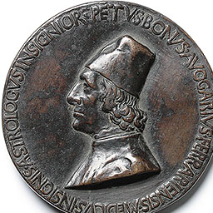
La scienza collante culturale dell’Europa neonata
Alchimia
Pietro Bono di Ferrara
Vissuto nel XIV secolo

Slide 43
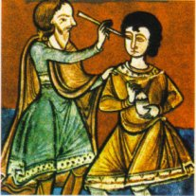
La scienza collante culturale dell’Europa neonata
Medicina
Ruggero di Salerno
Vissuto nel XIII secolo

Slide 44
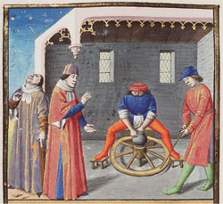
La scienza collante culturale dell’Europa neonata
Tecnica

Slide 45
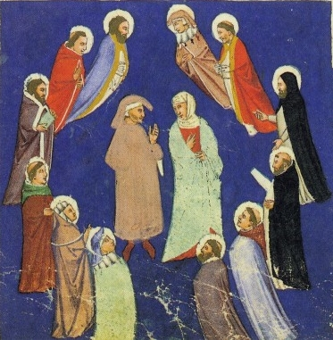
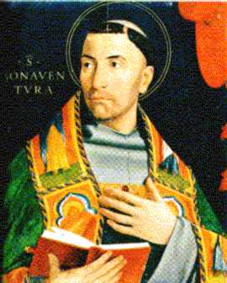
La scienza collante culturale dell’Europa neonata
scienza e teologia
Sigieri di Brabante
Bonaventura di Bagnoreggio
Alberto Magno e Tommaso d’Aquino

Slide 46
La scienza collante culturale dell’Europa neonata
Dante, poeta della scienza

Slide 47
La scienza collante culturale dell’Europa neonata
Dante,
teorico della comunicazione della scienza
Dante,
teorico della democrazia della conoscenza

Slide 48
La scienza collante culturale dell’Europa neonata
La grande crisi del Trecento

Slide 51
Interruzione in attesa del Rinascimento

